Slide 1
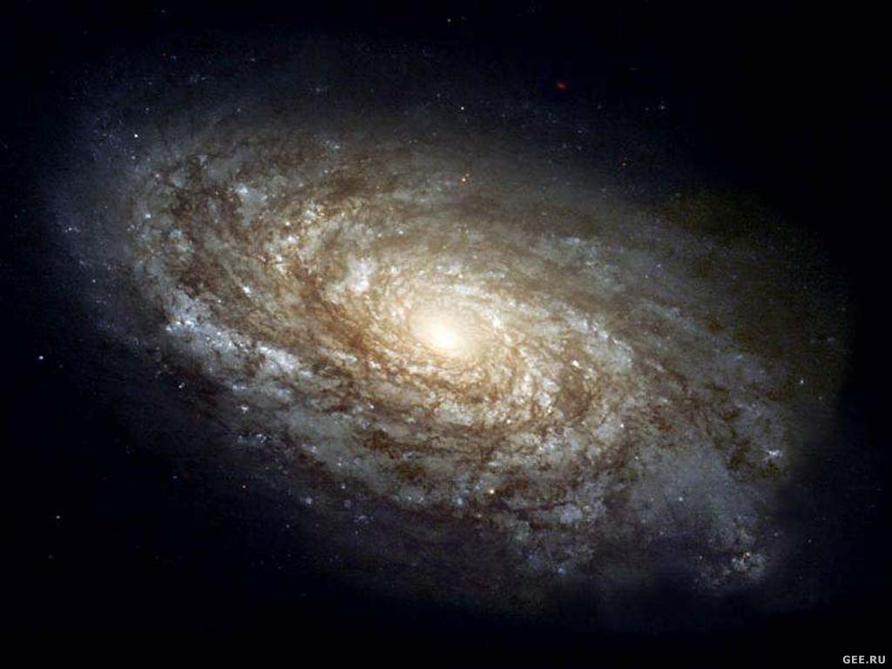
Węże w kosmosie, czyli rocket science w Pythonie

Slide 2

Węże w kosmosie, czyli rocket science w Pythonie

Slide 3
Węże w kosmosie, czyli rocket science w Pythonie

Slide 4
Węże w kosmosie, czyli rocket science w Pythonie

Slide 5
Dlaczego Kosmos?
Jest ciągle badany
Jedyne apolityczne miejsce
Jest prawie 800 000 znanych asteroid w naszym układzie słonecznym
Aż 1933 są uważane za potencjalnie niebezpieczne
Dane NASA z 20.09.2018
https://ssd.jpl.nasa.gov/sbdb_query.cgi#x

Slide 6
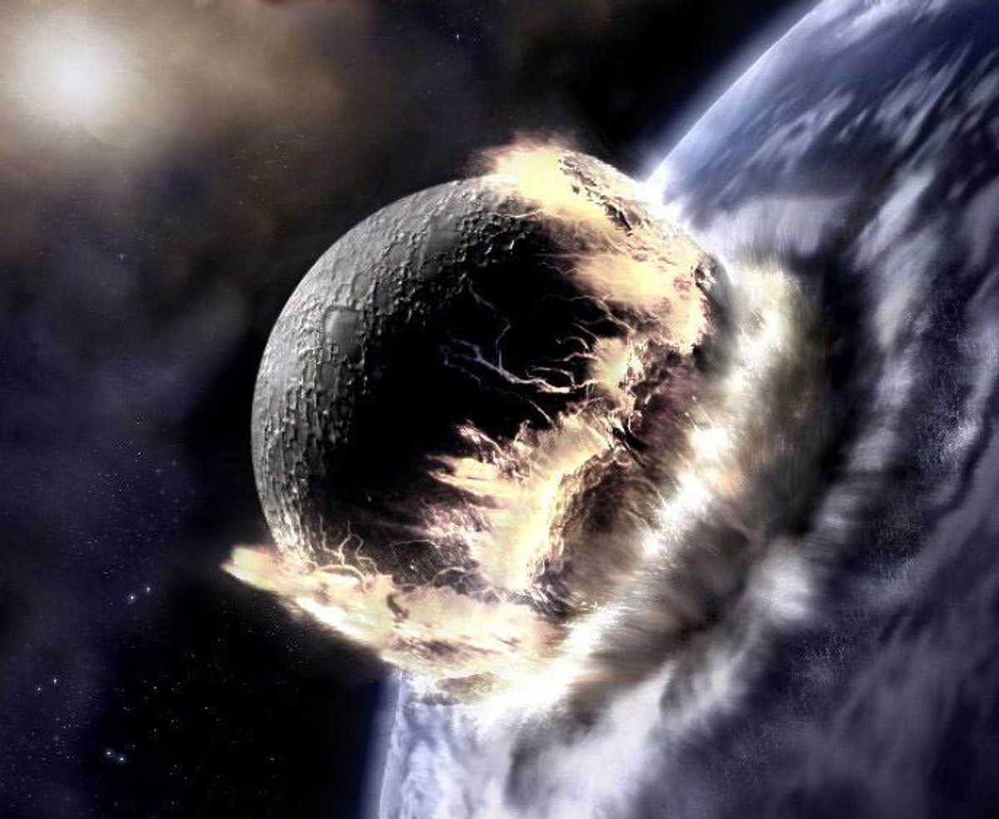
Potencjalnie niebezpieczne asteroidy (PHAs)

Slide 7
PHAs
1933 PHAs mogą nas kiedyś trafić
220 ma znane średnice przynajmniej w przybliżeniu
196 ma znane albedo – możemy przynajmniej spekulować, z czego się składają na powierzchni
Zaledwie 3 z nich mają znane masy – możemy podejrzewać, jakie mogą być konsekwencje takiego zderzenia
Żeby poznać ryzyko spotkania z pozostałymi, potrzebny jest adekwatny i tani program kosmiczny

Slide 8
PHAs
1933 PHAs mogą nas kiedyś trafić
220 ma znane średnice przynajmniej w przybliżeniu
196 ma znane albedo – możemy przynajmniej spekulować, z czego się składają na powierzchni
Zaledwie 3 z nich mają znane masy – możemy podejrzewać, jakie mogą być konsekwencje takiego zderzenia
Żeby poznać ryzyko spotkania z pozostałymi, potrzebny jest adekwatny i tani program kosmiczny
Dane NASA z 20.09.2018
https://ssd.jpl.nasa.gov/sbdb_query.cgi#x
Dane NASA z 20.09.2018
https://ssd.jpl.nasa.gov/sbdb_query.cgi#x

Slide 9

Program kosmiczny

Slide 10
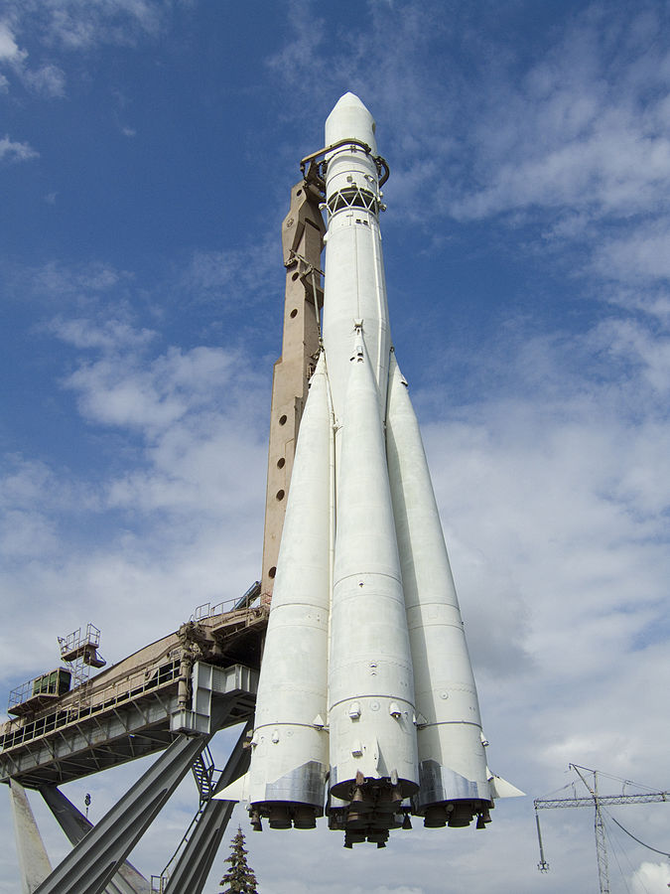
Program kosmiczny

Slide 11
Program kosmiczny
A może jednak coś pośredniego?

Slide 12
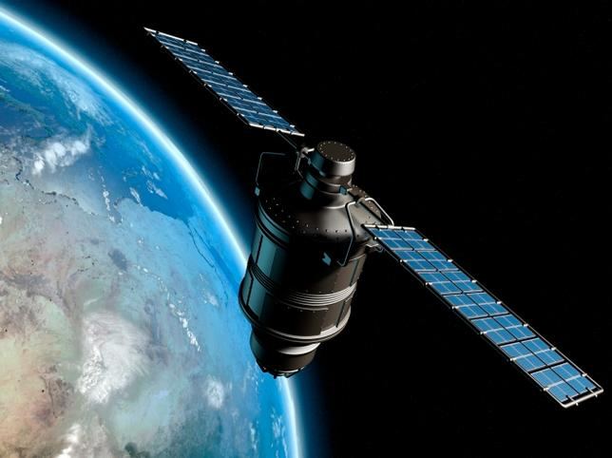
Sztuczne satelity

Slide 13
Satelity
Typ satelity | Masa [kg]
Duże satelity | >1000
Średnie satelity | 500 - 1000
Mini satelity | 100 - 500
Mikrosatelity | 10 - 100
Nanosatelity | 1 - 10
Picosatelity | 0,1 - 1
Femtosatelity | <0,1

Slide 14
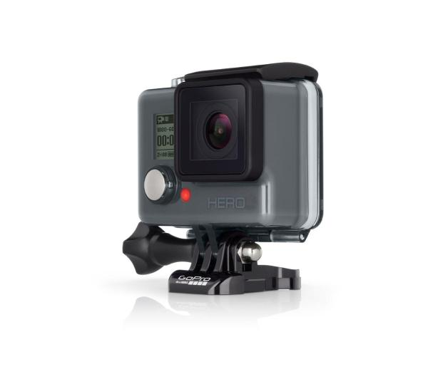
Satelity
Typ satelity | Masa [kg]
Duże satelity | >1000
Średnie satelity | 500 - 1000
Mini satelity | 100 - 500
Mikrosatelity | 10 - 100
Nanosatelity | 1 - 10
Picosatelity | 0,1 - 1
Femtosatelity | <0,1
Masa kamery Go PRO 1080 – 89g
Koszt – 69 PLN

Slide 15
Orbity
Typ orbity | Odległość od Ziemi (km)
Niska orbita okołoziemska | 200 - 2000
Średnia orbita okołoziemska | 2000 - 35786
Orbita geostacjonarna, będąca szczególnym przypadkiem orbity geosynchronicznej; | 35 786 km nad równikiem
Wysoka orbita okołoziemska (powyżej orbity geostacjonarnej). | >35 786
Orbita heliocentryczna | Wokół Słońca

Slide 16
Etapy lotu kosmicznego
Lot w atmosferze
Wchodzenie na orbitę ziemską (opcjonalnie)
Asysty grawitacyjne (opcjonalnie)
Wchodzenie na orbitę heliocentryczną
Zbliżenie do badanej asteroidy
Proste pomiary asteroidy
Wejście na orbitę asteroidy (opcjonalne)
Dokładne pomiary asteroidy (opcjonalne)
Emerytura

Slide 17
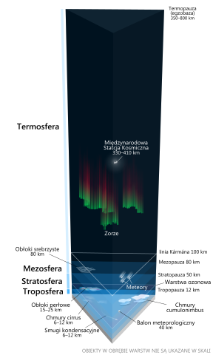
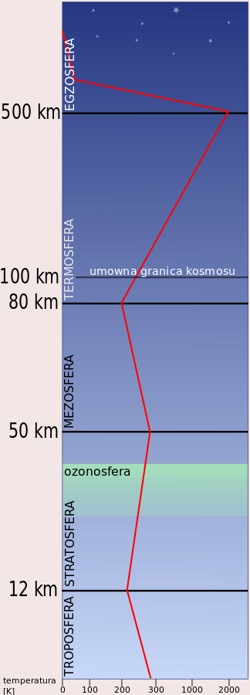
Atmosfera Ziemi

Slide 18
Wzór barometryczny
gdzie:
p₀ – ciśnienie atmosferyczne na poziomie odniesienia,
μ – masa molowa powietrza (0,0289644 kg/mol),
g – przyspieszenie ziemskie,
R – stała gazowa,
T – temperatura powietrza w K.

Slide 19
Co na to Python?
PyEphem określa parametry orbity i przybliżone położenie badanego ciała niebieskiego http://rhodesmill.org/pyephem/
AstroPy przydatny przy obliczeniach astrofizycznych i astronomicznych. http://www.astropy.org/
Wzór barometryczny wymagany przy poruszaniu się w atmosferze i niezbędny przy liczeniu oporów powietrza na danej wysokości.
Model matematyczny atmosfery w Pythonie
Wzory na opory powietrza dla dowolnej bryły.
Wartości energetyczne różnych paliw używanych w rakietach
Optymalizacja skali rakiety, żeby wyniesienie 1000 nanosatelitów nie było problematyczne dla budżetu przeciętnego państwa.

Slide 20
PyEphem
Efemerydy dla planet:
>>> u = ephem.Uranus()
>>> u.compute('1781/3/13')
>>> print('%s %s %s' % (u.ra, u.dec, u.mag))
5:35:45.28 23:32:54.1 5.6
>>> print(ephem.constellation(u))
('Tau', 'Taurus')
Efemerydy dla innych obiektów z innych katalogów:
>>> yh = ephem.readdb("C/2002 Y1 (Juels-Holvorcem),e,103.7816," +
... "166.2194,128.8232,242.5695,0.0002609,0.99705756,0.0000," +
... "04/13.2508/2003,2000,g 6.5,4.0")
>>> yh.compute('2003/4/11')
>>> print(yh.name)
C/2002 Y1 (Juels-Holvorcem)
>>> print("%s %s" % (yh.ra, yh.dec))
0:22:44.58 26:49:48.1
>>> print("%s %s" % (ephem.constellation(yh), yh.mag))
('And', 'Andromeda') 5.96

Slide 21
Kontakt
E-mail: moneetor@2k12.eu
moneetor@mon.net.pl
FB: https://www.facebook.com/Moneetor

